Slide 1
причины неэффективности иммунного надзора при опухолевых заболеваниях
Преподаватель: Селицкая о.В
Студент: Акбаров А.Р
Красноярский государственный медицинский университет им В.Ф. Войно-Ясенецкого
Кафедра патологической физиологии им. В.В. Иванова
Красноярск 2023

Slide 2
Содержание
Список сокращений
Введение
Причины дисфункции системы ИБН
Список литературы

Slide 3
Список сокращений
ИБН- иммунно-биологический надзор
ГЗТ − гиперчувствительность замедленного типа
ГКГС − главный комплекс гистосовместимости (англ. Major histocompatibility complex – МНС)
FAS-FAS-L − связь рецептора фактора некроза опухолей с лигандом
РЭА − раково-эмбриональный антиген
СТОА − специфические трансплантационные опухолевые антигены
ФНО − фактор некроза опухолейЦТД − цитотоксическое действие
Аг - антиген

Slide 4
ИБН И опухолевые клетки
В конце 60-х гг. XX в. Φ. М. Барнет сформулировал концепцию
иммунологического надзора организма над возникновением опухолей.
Созданию этой концепции предшествовали два важных обстоятель-
ства: выяснение роли Т-лимфоцитов в реакциях трансплантационно-
го иммунитета и обнаружение СТОА во многих типах эксперимен-
тальных опухолей. В соответствии с концепцией иммунологического
надзора Φ. М. Барнета основной функцией Т-клеточного иммунитета
является распознавание и отторжение «чужого» (или «измененного
своего»).

Slide 5
Причины неэффективности
Усиливающее рост опухоли действие циркулирующих в крови противоопухолевых антител по типу эффекта усиления.
Эффект Варбурга — склонность большинства раковых клеток производить энергию преимущественно с помощью очень активного гликолиза с последующим образованием молочной кислоты, а не с помощью медленного гликолиза и окисления пирувата в митохондриях с использованием кислорода, как в большинстве нормальных клеток^{[2][3][4]}. В клетках быстро растущей злокачественной опухоли уровень гликолиза почти в 200 раз выше, чем в нормальных тканях. При этом гликолиз остаётся предпочтительным даже в условиях, когда кислород в избытке.

Slide 6
Причины неэффективности
Блокада специфических «противоопухолевых рецепторов» на поверхности иммунных лимфоцитов циркулирующими в крови опухолевыми антигенами и блокирующим фактором.
В 1974 году Р.Горзински и соавторы показали, что содержащиеся в сыворотке крови блокирующие факторы представляют собой опухолевые антигены, циркулирующие в крови в комплексе с антителами. При этом механизм блокирующего действия заключается в том, что антитела закрывают антигенные детерминанты опухолевых клеток, делая их недоступными для лимфоцитов; циркулирующие в крови опухолевые антигены блокируют рецепторы иммунных лимфоцитов. Лимфоциты с заблокированными рецепторами не могут оказать цитопатогенного влияния на опухолевые клетки.

Slide 7
Причины неэффективности
Определенная роль иммунологической толерантности (состояние переносимости чужеродных антигенов).
ОСНОВНЫЕ ПРИЧИНЫ И МЕХАНИЗМЫ ПАТОЛОГИЧЕСКОЙ ТОЛЕРАНТНОСТИ:
Имуннодефициты. Они приводят к неспособности полноценного ответа системы ИБН на Аг.
Чрезмерная активность Т-супрессоров. Тормозить созревание эффекторных клеток ИС: Т-киллеров НК клеток, плазмотических клеток.
Ингибирование или блокада цитотоксических реакций клеточного иммунитета на Аг.
Перегрузка иммуноцитов избытком образующихся в организме или вводимых в него извне Аг.

Slide 8
Причины неэффективности
Иммуносупрессивное влияние опухоли.
Иммуносупрессивное действие опухоли на организм отчетливо проявляется в период опухолевой прогрессии. Установлено, что в процессе роста опухоли особенно на этапе ее прогрессии более всего нарушается клеточный иммунитет. Это выражается в снижении кожных реакций гиперчувствительности замедленного типа (ГЗТ), ослаблении трансплантационного иммунитета, при котором происходит замедление отторжения трансплантата.

Slide 9
Причины неэффективности
Дисбаланс между скоростью развития иммунного ответа и ростом опухоли, иммунная селекция.
Подавление иммунного ответа самой опухолью посредством различных сложных механизмов, которые влекут за собой различные нарушения, включая ослабление функции Т-клеток, В-клеток и антиген-презентирующих клеток, снижение продукции ИЛ-2, генерацию истощенных Т-клеток и увеличение количества циркулирующих растворимых рецепторов ИЛ-2 (которые связывают и инактивируют ИЛ-2)

Slide 10
Причины неэффективности
Генетически детерминированная неотвечаемость на конкретные опухолевые антигены.
Основные моменты:
•Опухоль-специфические Т-клетки становятся дисфункциональными на пред- и ранней злокачественной стадии
•Постоянная встреча с антигеном, а не факторы микроокружения, приводят к дисфункции.

Slide 11
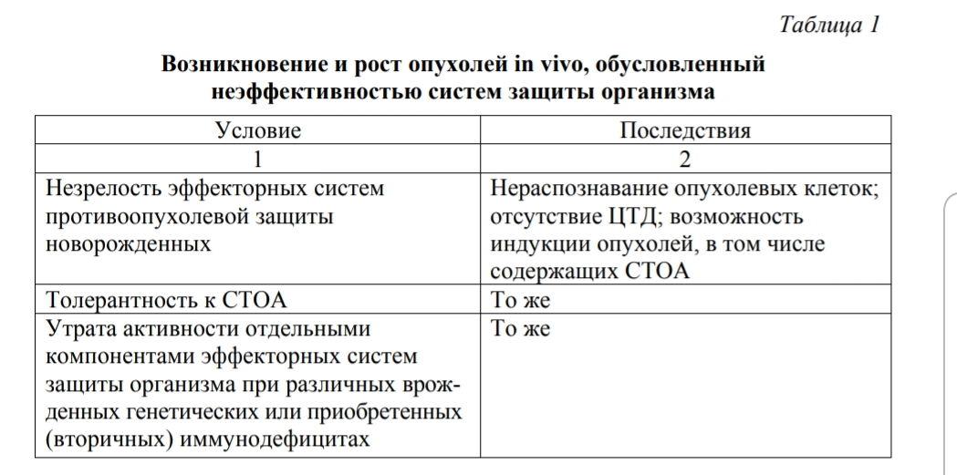

Slide 12
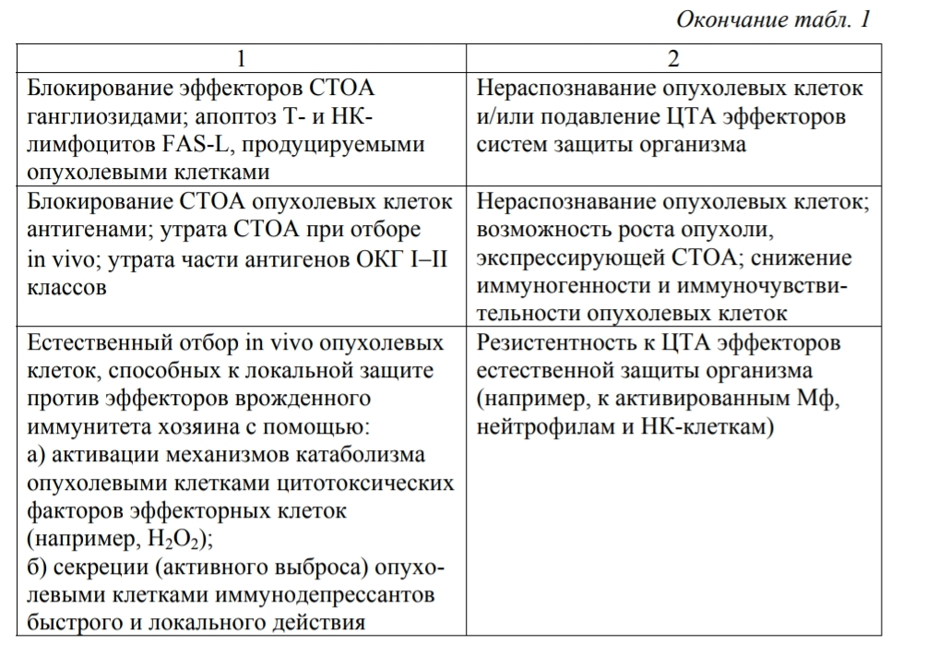

Slide 13
Список литературы:
J Immunol. Author manuscript; available in PMC 2019 Jan 15.Published in final edited form as:J Immunol. 2018 Jan 15; 200(2): 392–399. doi: 10.4049/jimmunol.1701413
(любительский перевод автора презентации на русский язык)
Учебник. Патофизиология. П.Ф. Литвицкий
Пензенский государственный университет: https://dep_medeiib.pnzgu.ru/files/dep_medeiib.pnzgu.ru/for_site/students/digital_library/dl00000011.pdfhttps://studfile.net/preview/5586779/page:4/
https://dzen.ru/a/YH6VYygryysTROyM
https://meduniver.com/Medical/gistologia/399.html MedUniver

Slide 14
СПАСИБО ЗА ВНИМАНИЕ

